Slide 1
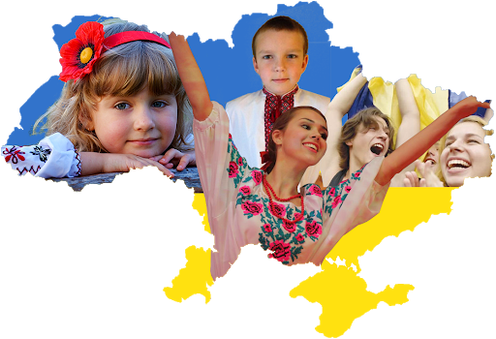
Я досліджую світ
2 клас
Людина в суспільстві
Урок 9
Ким славиться наша історія?

Slide 2
Налаштування «Сонечко»
Яке сонечко очікувань ти вибираєш сьогодні на урок?
Доброго ранку – сонце привітне!
Доброго ранку – небо блакитне!
Доброго ранку – в небі пташки!
Доброго ранку – зелені дубки!
Доброго ранку – люди привітні!
Я всім бажаю, щоб посмішки квітли!
Чекаю на допомогу
Нові вміння
Цікаві знання
Приємне спілкування

Slide 3
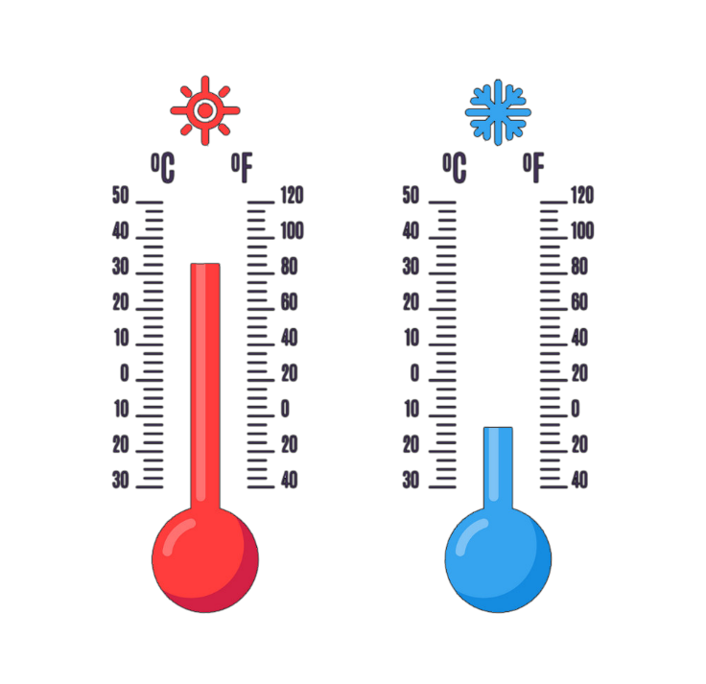
Вправа «Синоптик»
Ясно хмарно похмуро
дощ гроза сніг
Яка зараз пора року?
Який стан неба?
Яка температура повітря?
Який місяць року?
Чи були протягом доби опади?
Яке число місяця?
Погода вітряна чи безвітряна?
Який день тижня?

Slide 4
Слово вчителя
Сьогодні на уроці ми пригадаємо відомих людей України і дізнаємось про сучасних дорослих і дітей, які прославляють нашу Батьківщину
Чиїми іменами названі вулиці твого рідного краю?
Що ти знаєш про цих людей?
Історія нашого народу щедра на славетні імена. Це герої давнини й сучасності. Ми пам’ятаємо видатних князів, гетьманів, полководців. Пишаємося нашими сучасниками: митцями, науковцями, спортсменами та іншими видатними українцями та українками.
Підручник.
Сторінка
15

Slide 5
Вправа «Асоціативний кущ»
Артисти
Полководці
Князі
Відомі українці
Художники
Митці
Поети
Науковці
Спортсмени

Slide 6
Словничок
Князь (княгиня) — верховний володар або володарка, власник високого шляхетного титулу.
Гетьман — це найвищий військовий і державний чин (посада), командувач збройних сил.
Підручник.
Сторінка
15

Slide 7
Розглянь зображення
Що ти знаєш
про цих особистостей?
Досліди, у які часи історії України вони жили?
Підручник.
Сторінка
15

Slide 8
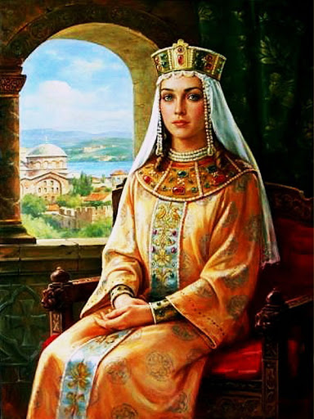
Довідничок
Ольга - київська княгиня. Дружина київського князя Ігоря, по загибелі якого зійшла на київський престол. Мала єдиного (за літописом) сина Святослава та була фактичною правителькою Русі у 944—964 роках.
Підручник.
Сторінка
15

Slide 9
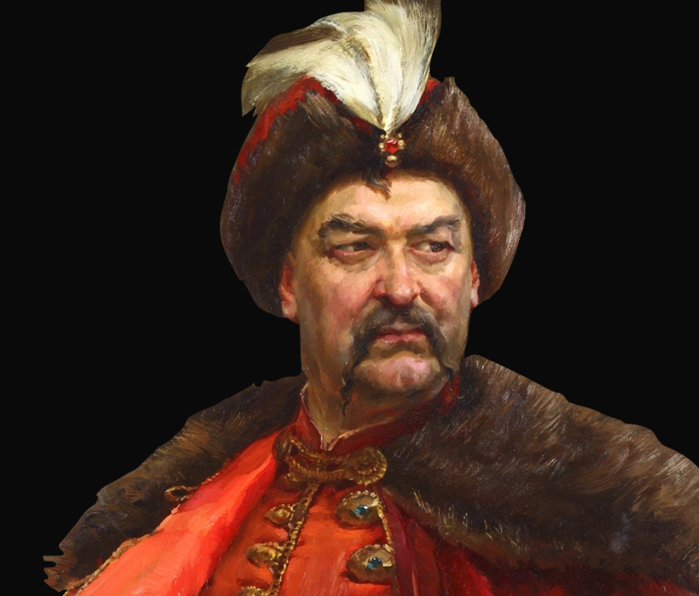
Довідничок
Богда́н (Зино́вій-Богда́н) Хмельни́цький – український військовий, політичний та державний діяч. Перший з козацьких ватажків, котрому офіційно було надано титул гетьмана
Підручник.
Сторінка
15

Slide 10
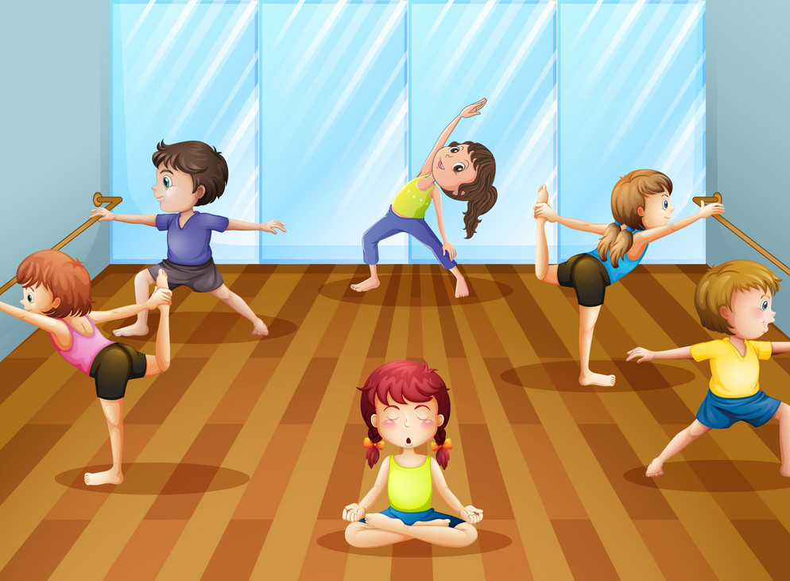
Рухлива вправа

Slide 11
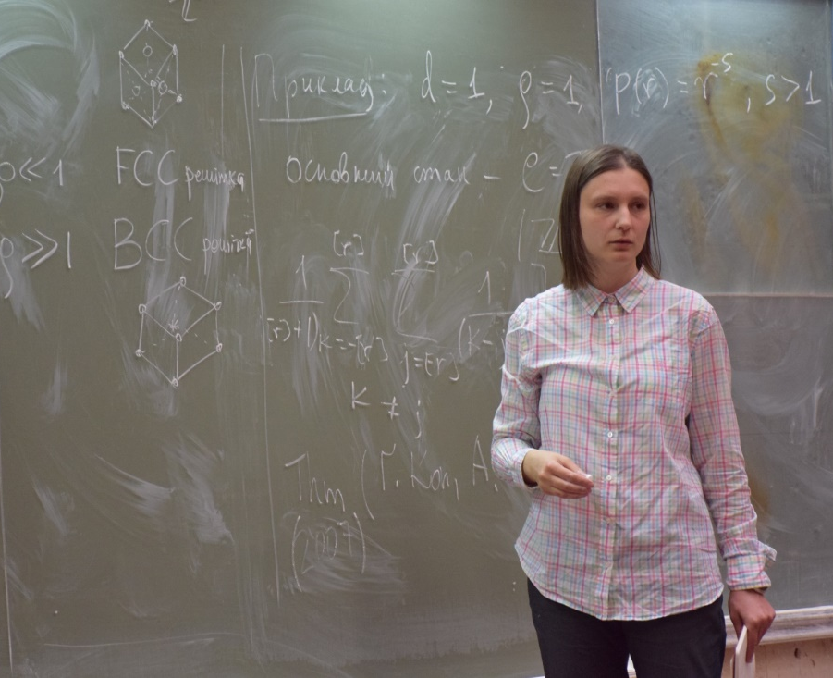
Сучасні українці, що прославили країну
Сучасність також дарує немало видатних особистостей, працелюбних й обдарованих людей, які прославили український народ у світі.
Марина В’яземська – український і німецький математик.
Доктор природничих наук
Підручник.
Сторінка
16

Slide 12
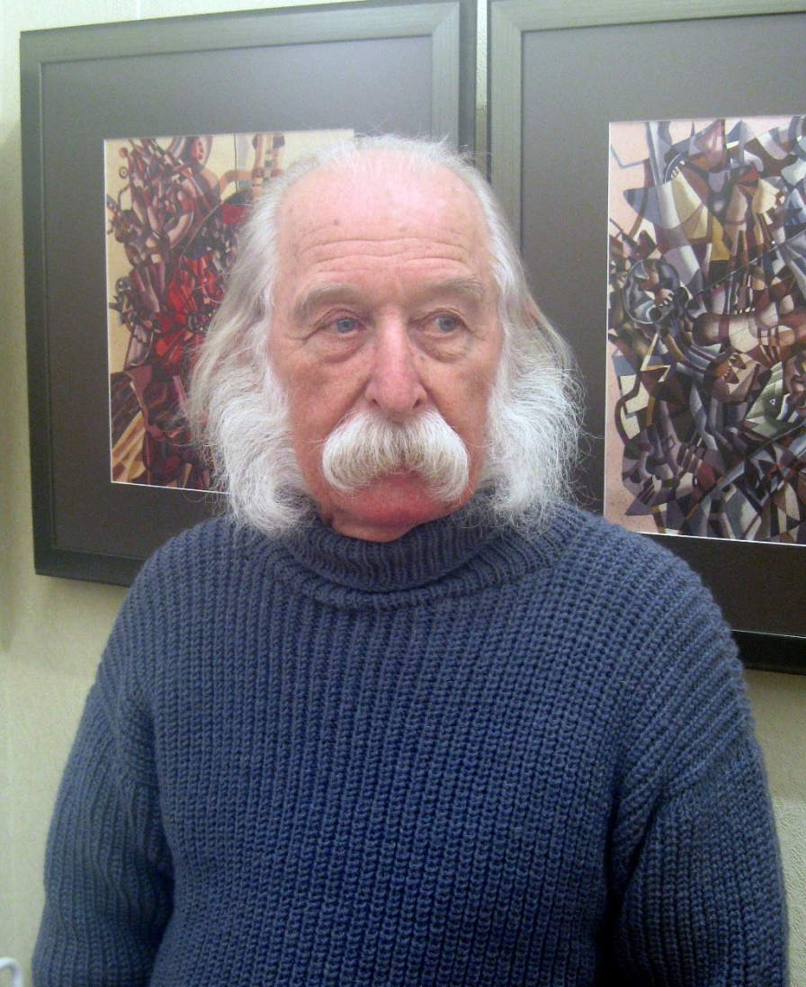
Сучасні українці, що прославили країну
Іван Марчук – український живописець, народний художник України, лауреат Національної премії України ім. Шевченка
Підручник.
Сторінка
16

Slide 13
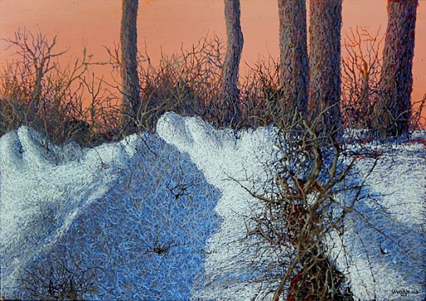
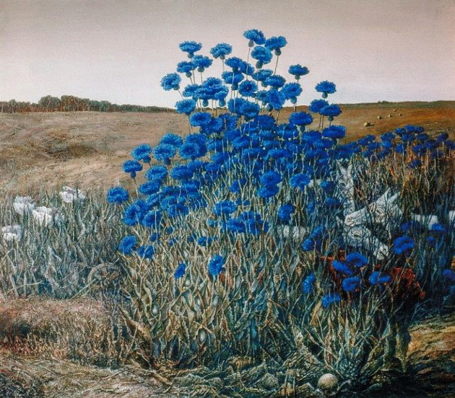
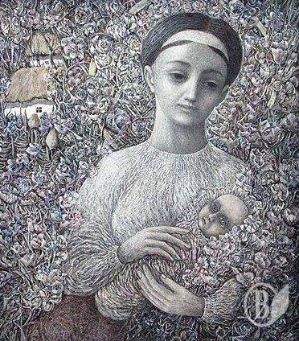
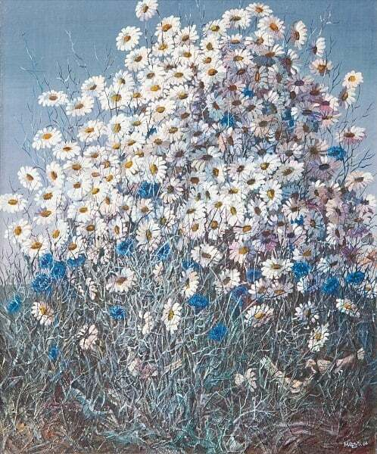
Розглянь деякі картини Івана Марчука

Slide 14
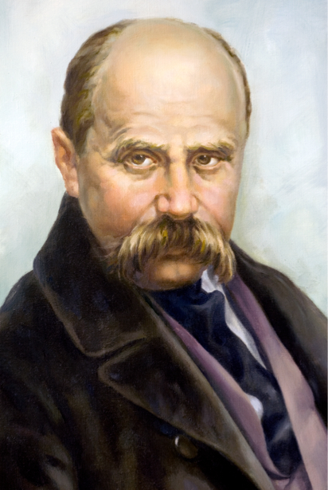
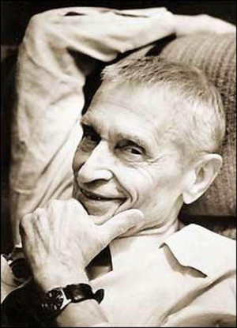
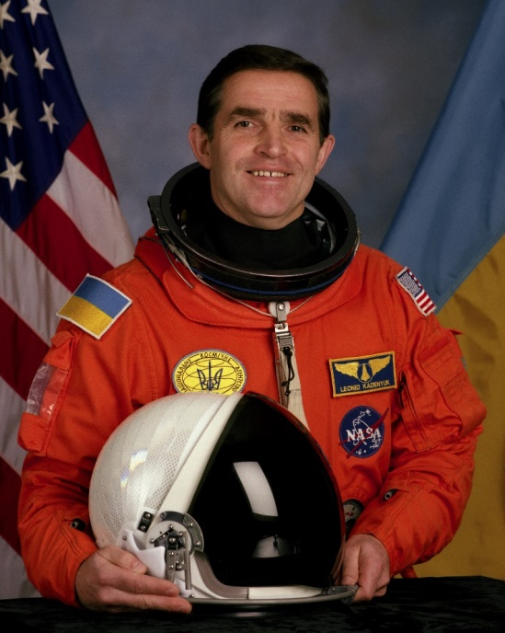
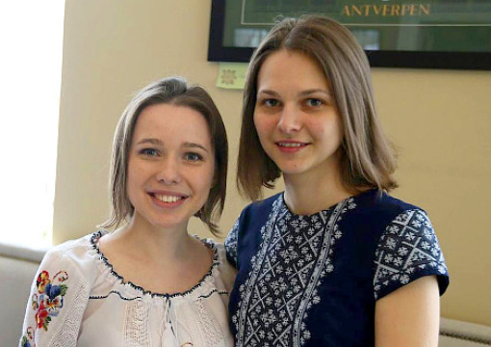
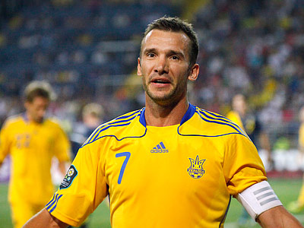
Сучасні українці, що прославили країну
Ганна і Марія Музичук – сестри, чемпіонки світу з шахів
Розкажи, чим знамениті ці люди? Наведи свої приклади
Підручник.
Сторінка
16

Slide 15
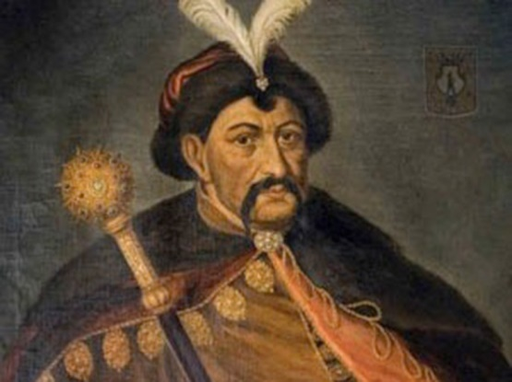
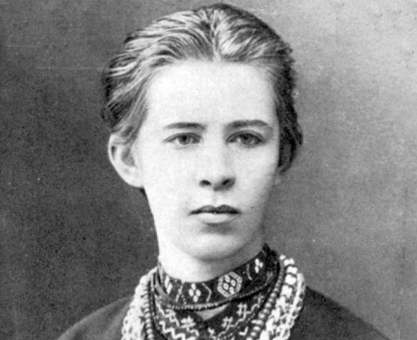
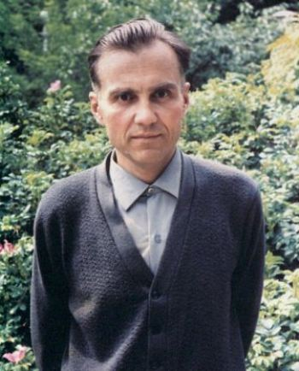
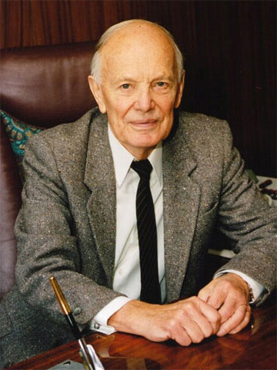
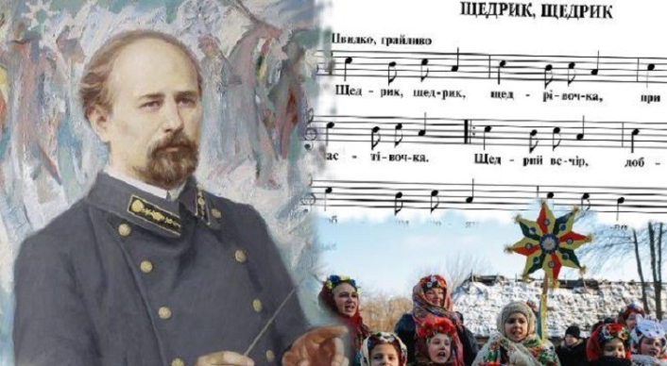
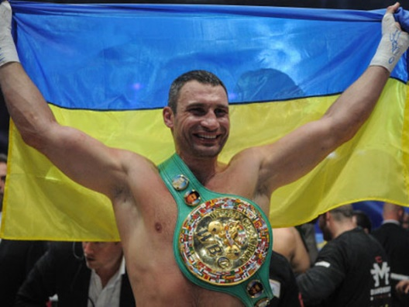
Підсумуй і розкажи
Яких відомих українців ти можеш назвати?
Чим вони прославилися?
Кого можна вважати видатними українцями сучасності?
Богдан Хмельницький
Леся Українка
Василь Сухомлинський
Микола Леонтович
Віталій Кличко
Борис Патон
Який секрет успіху знаменитих науковців, спортсменів і діячів культури?

Slide 16
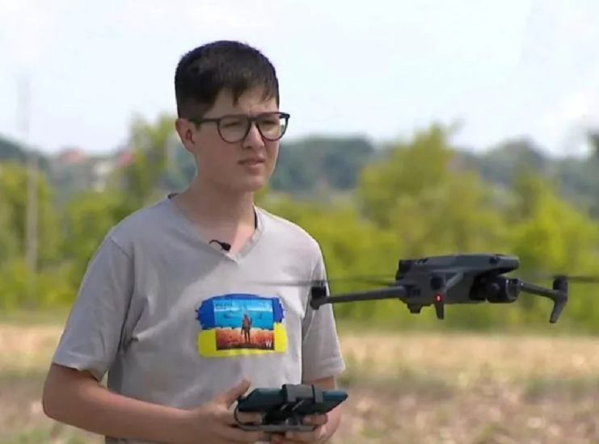
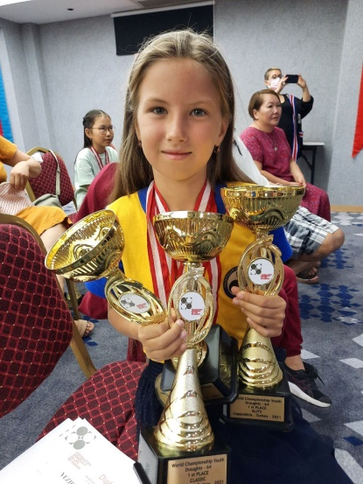
Цікавинка
Чи можуть і діти прославляти наш народ у світі?
15-річний Андрій Покраса із села Колонщина прославився на весь світ, ставши наймолодшим пілотом дронів. Хлопчина майстерно фіксував рух техніки російських загарбників, яка рухались Житомирською трасою до столиці. Результат — 70 одиниць вигорілої вщент окупантської техніки.
Валерії Єжовій — 10 років, і вона чемпіонка світу з шашок, чемпіонка України й тричі чемпіонка Києва. 21 тисячу гривень на допомогу українській армії дівчина заробила, пропонуючи перехожим на вулиці пограти з нею в «нехитру гру». Яким же було здивування дорослих, коли за кілька ходів юна леді обігрувала їх ущент!
Чи ти можеш бути корисним/корисною нашій країні в майбутньому?

Slide 17
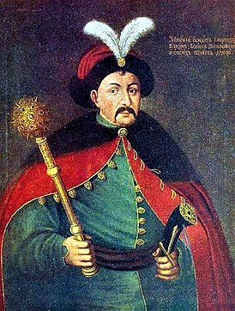
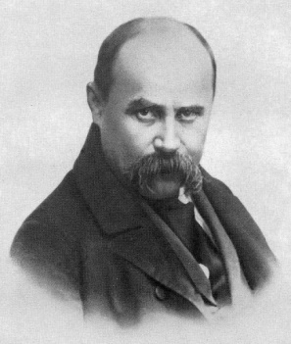
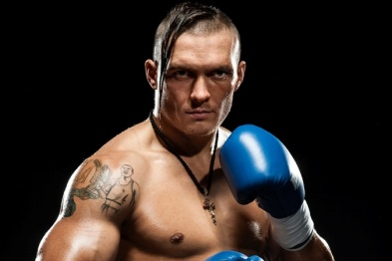
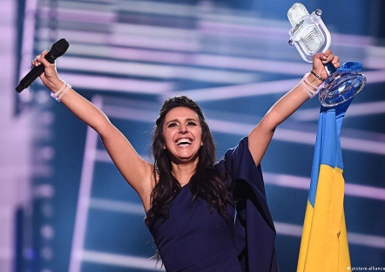
Робота в зошиті
6. Напиши прізвища й імена героїв, які, на твою думку, прославили Україну
У давнину:
Б.Хмельницький
У наш час:
Т.Шевченко
О.Усик
7. Чи можуть діти поширювати добру славу про наш народ у світі? Познач 𝑽 . Поясни чому.
Джамала
𝑽
Так
Ні
Сторінка10
Я. Магучіх

Slide 18
Рефлексія

